Slide 1
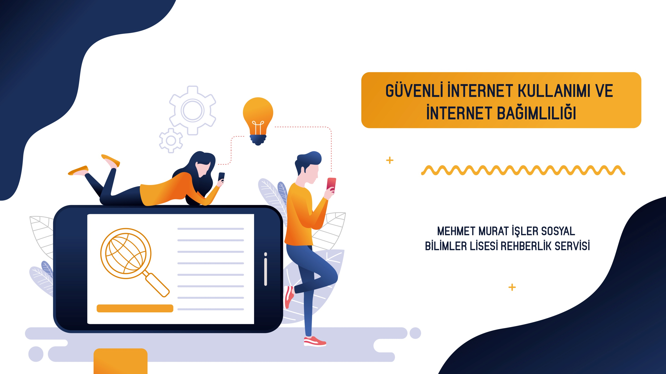
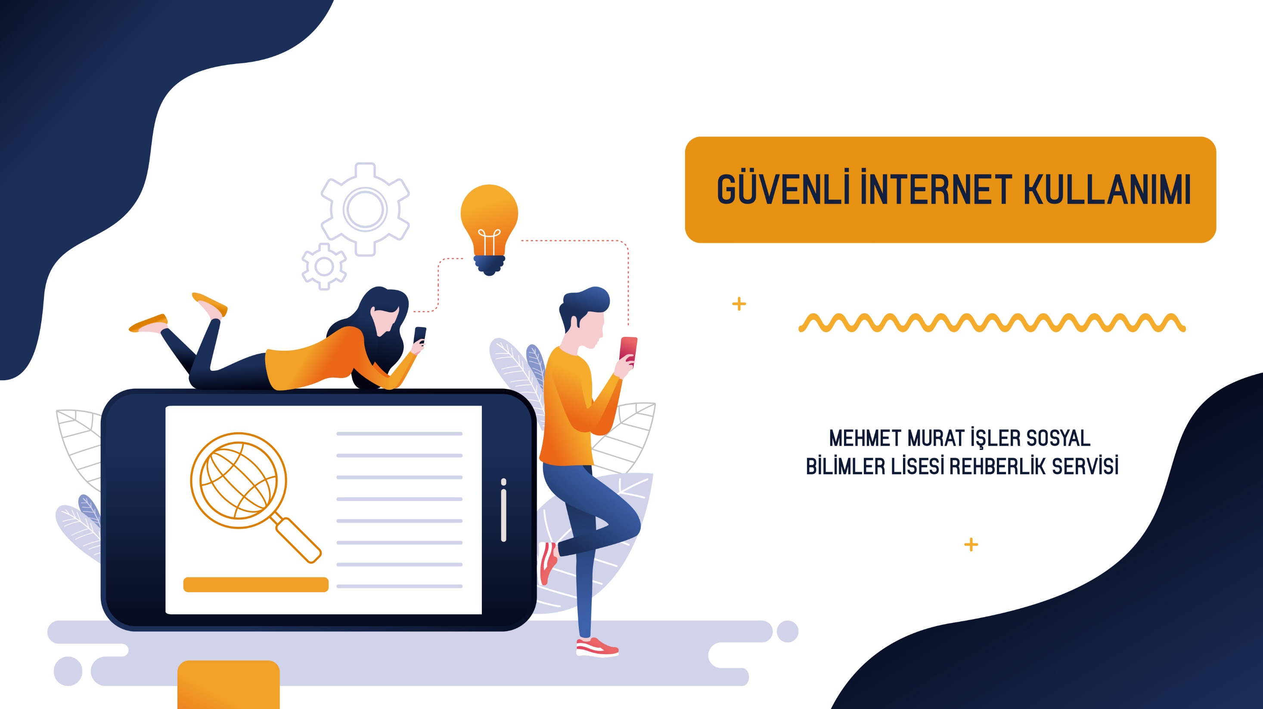

SÖĞÜTLÜ ÇOK PROGRAMLI ANADOLU LİSESİ
Söğütlü Çok Programlı Anadolu Lisesi Rehberlik Servisi

Slide 2
SOSYAL MEDYA NEDİR?
Sosyal medya, kullanan kişilerin paylaşım yapmalarına olanak sağlayan, kişisel veya kurumsal sayfalar aracılığıyla dijital içerik oluşturup, fikrinizi, olaylara bakış açınızı, düşüncelerinizi, günlük yaşamanızı, nerede olduğunuzu, fotoğraflarınızı, reklamlarınızı veya yaşadığınız önemli bir olayı çevrenizdeki insanlara ulaştırabilen online bir ağdır.
BUNLARIN İSİMLERİ NELER?
Instagram
Facebook
Twitter
Whatsapp
Söğütlü Çok Programlı Anadolu Lisesi Rehberlik Servisi

Slide 3
BİR SORU?
SİZCE YOUTUBE BİR SOSYAL MEDYA MI?
Söğütlü Çok Programlı Anadolu Lisesi Rehberlik Servisi

Slide 4
TÜRKİYE’DE İNTERNET KULLANIMI
Nüfus
Sayısı
İnternet
Kullanıcısı
Sosyal Medya
Kullanıcısı
Aktif Mobil
Sosyal Medya
Kullanıcısı
82,4
Milyon
59,3
Milyon
52,0
Milyon
44,0
Milyon
OCAK 2019
Söğütlü Çok Programlı Anadolu Lisesi Rehberlik Servisi

Slide 5
TÜRKİYE’DE İNTERNET KULLANIMI
YOUTUBE
47,8
MİLYON
FACEBOOK
İNSTAGRAM
43
MİLYON
38
MİLYON
WHATSAPP
9
MİLYON
9
MİLYON
7,3
MİLYON
TWİTTER
6,3
MİLYON
LİNKEDİN
Söğütlü Çok Programlı Anadolu Lisesi Rehberlik Servisi
SNAPCHAT

Slide 6
TÜRKİYE’DE İNTERNET KULLANIMI
İnternet Kullanımında %9’luk bir artış olduğu gözlemlenmiştir.
Aktif Sosyal Medya Kullanıcılarında 2 Milyonluk bir artış gözlemlenmiştir.
Aktif Olarak Mobil Üzerinden Sosyal Medya Kullanıcılarında bir değişim olmadığı gözlemlenmiştir.
Söğütlü Çok Programlı Anadolu Lisesi Rehberlik Servisi

Slide 7
TÜRKİYE’DE İNTERNET KULLANIMI
Yetişkinlerin %98’i aktif olarak telefon kullanmaktadır. Bu kullanıcı
Sayısının %77’si de akıllı cep telefonu kullanmaktadır.
İnternet Kullanıcılarının %48’i Masaüstü bilgisayar ve Laptop,
%25’i ise tablet kullanıcısıdır…
Söğütlü Çok Programlı Anadolu Lisesi Rehberlik Servisi

Slide 8
TÜRKİYE’DE İNTERNET KULLANIMI
İnsanlar internette günde 7 Saat zaman geçirmekteler.
Günlük 2 saat 46 dakika sosyal medyada
Günlük olarak 3 saat 9 dakika televizyon karşısında
Ve son olarak günde ortalama 1 saat 15 dakika müzik
dinleyerek geçirmektedirler.
Söğütlü Çok Programlı Anadolu Lisesi Rehberlik Servisi

Slide 9
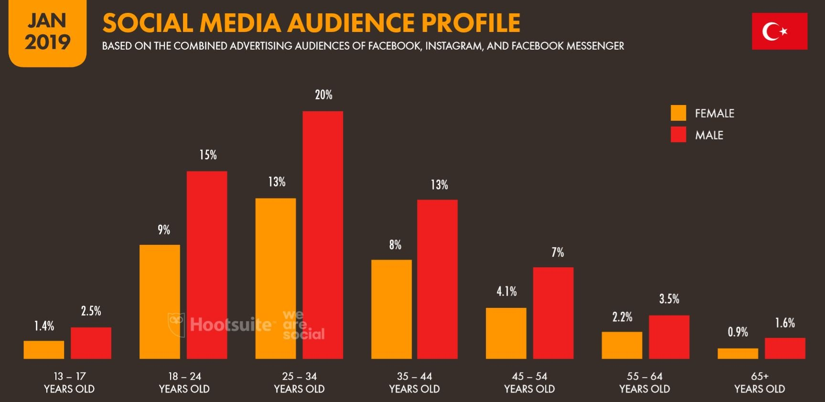
Söğütlü Çok Programlı Anadolu Lisesi Rehberlik Servisi

Slide 10
SOSYAL MEDYA’NIN FAYDALARI?
Psikiyatrist Dr. Öğretim Üyesi Rıdvan Üney;
Sosyal Medyayla Birlikte;
Dünyada olup biteni görmek,
Kendi gibi beğenileri ve hobileri olan insanlarla karşılaşmak,
Arkadaşlarıyla daha çabuk iletişim kurma,
Dersler ödevler hakkında bilgi sahibi olma,
İş olanakları,
Bilgiye kolay ulaşma,
Kolay ulaşım,
Söğütlü Çok Programlı Anadolu Lisesi Rehberlik Servisi

Slide 11
SOSYAL MEDYA’NIN FAYDALARI?
Sosyal medyayla birlikte;
Kendini ifade etmek,
Daha ucuz yollarla ticaret yapmak,
İş Sahası olarak ürün pazarlamak,
Rol model olacak kişilerle iletişim kurma
gibi bir birinden fazla faydası olduğunu görmek
mümkündür.
Söğütlü Çok Programlı Anadolu Lisesi Rehberlik Servisi

Slide 12
SOSYAL MEDYA’NIN ZARARLARI?
Sosyal medyayla birlikte;
Kimlik oluşumuna olumsuz etkisi
Mahremiyet duygusunun gelişmesini
engelleme
Kandırılma, suiistimal
Yasal sorunlar
Popüler olma isteği
Paylaşılan fotoğraflar
Toplumdan uzaklaştırır, yalnızlaştırır
Kilo alımı, hareketsizlik
Konuşamayan ama yazan gençlik
Gelişmelerden ve hayattan geri kalma
Söğütlü Çok Programlı Anadolu Lisesi Rehberlik Servisi

Slide 13
SOSYAL MEDYA’NIN ZARARLARI?
Sosyal medyayla birlikte;
Siber zorbalığa maruz kalabilirler ve
diğer kullanıcılar tarafından rahatsız
edilebilirler.
Cinsel içeriklere muhatap olabilirler
(cinsel açıdan açık mesajlar,
fotoğraflar veya görüntüler gönderebilir veya
alabilirler).
Kişisel ve mahrem bilgilerini deşifre edebilirler.
Kötü niyetli kişilerin saldırılarına karşı açık ve korunmasız
kalabilirler.
Yaşlarına uygun olmayan reklam içeriklerine maruz
kalabilirler.
Söğütlü Çok Programlı Anadolu Lisesi Rehberlik Servisi

Slide 14
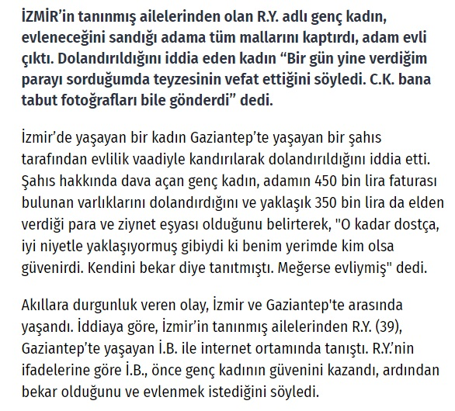
SOSYAL MEDYA HABERLERİ
Söğütlü Çok Programlı Anadolu Lisesi Rehberlik Servisi

Slide 15
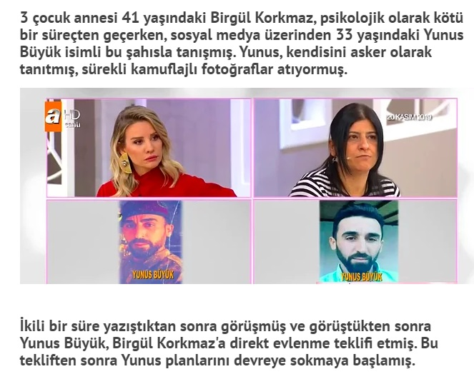
Söğütlü Çok Programlı Anadolu Lisesi Rehberlik Servisi

Slide 16
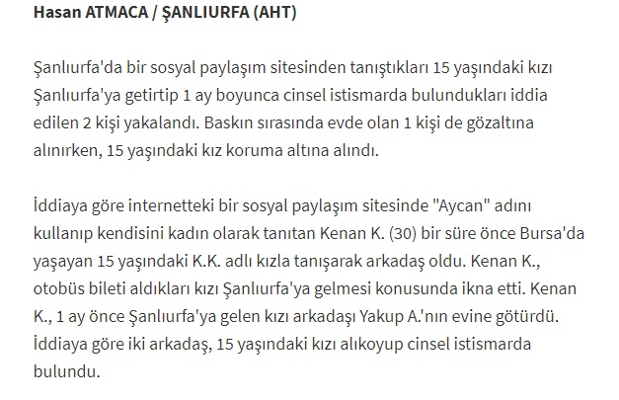
Söğütlü Çok Programlı Anadolu Lisesi Rehberlik Servisi

Slide 17
KAYNAKÇA
-https://dijilopedi.com/2019-internet-kullanimi-ve-sosyal-medya-istatistikleri/
-http://www.hurriyet.com.tr/teknoloji/sosyal-medyanin-faydalari-ve-zararlari-40194571
Söğütlü Çok Programlı Anadolu Lisesi Rehberlik Servisi

